Slide 1

ŘECKÁ KRIZE, 2009-2019
Příběh bez konce

Slide 2
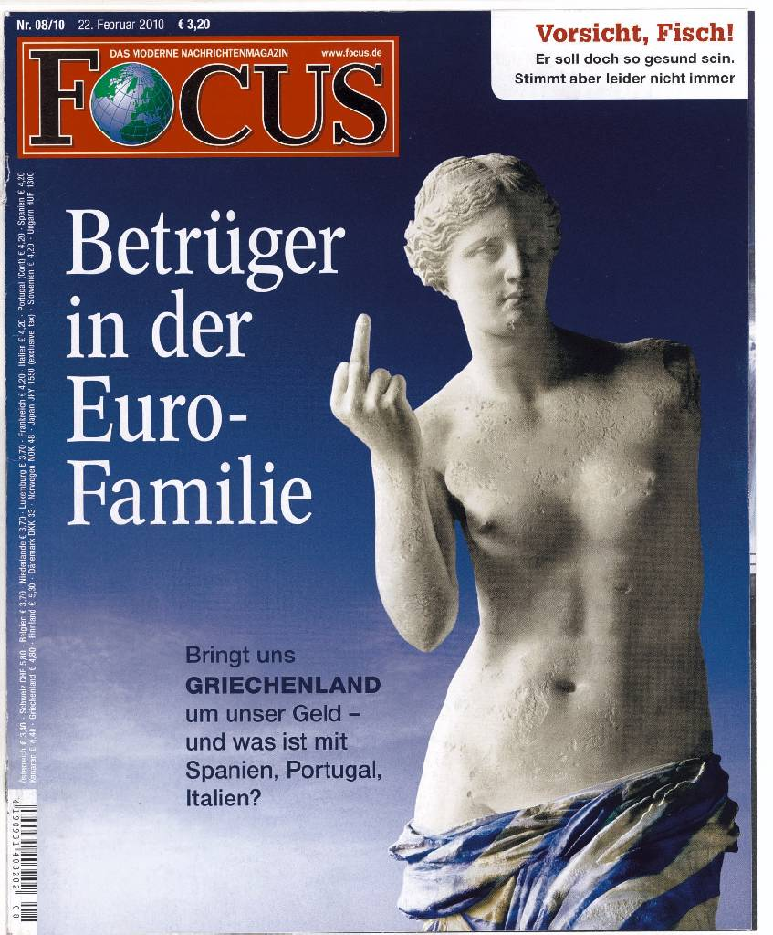
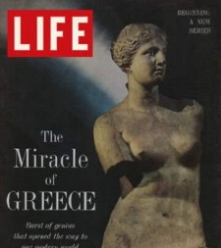
Řecká krize: Od „řeckého zázraku“ do dluhové kletby

Slide 3
Startování krize – Příběh řecké krize
Globální krize odstartovala ve USA v r. 2007 a s dvouletým zpožděním zasáhla řeckou ekonomiku, která dlouhodobě trpěla řadou nedostatků (nízká produktivita, korupce, předimenzovaný státní sektor).
Prakticky od vstupu Řecka do eurozóny v r. 2002, řecké vlády upravovaly statistické údaje o výkonnosti řecké ekonomiky s cílem formálně dodržet Maastrichtská kritéria.
Řecká krize: specifický případ spojený především s vysokým státním dluhem a naprostou ztrátou důvěry v hospodářství země.
Svůj podíl na výši řeckých dluhů měly také zbrojní koncerny Německa a Francie, jimž plynuly obrovské zisky ze zakázek řecké armády.
Rozsah deficitu nabyl takových rozměrů, že se začalo spekulovat o schopnosti Řecka dostát svým závazkům bez radikální změny politiky = výrazné úspory v sociální politice státu, provedení strukturálních reforem, privatizaci podniků, zeštíhlení státního sektoru, zvýšení daní a důrazné omezení daňových úniků.

Slide 4
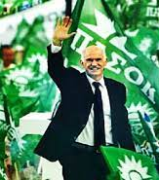
Jiřík Papandreu vystřídá Kostíka Karamanlise ve vládě
r. 2009 pravicový premiér Kostas Karamanlis nebyl ochoten postavit se krizi čelem, ani se nepokusil nalézt kompromis ve spolupráci se svým rivalem a předsedou opoziční socialistické strany PASOK, Jorgosem Papandreu.
Vyhlásil předčasné volby, které se konaly 4. října 2009. Vítězem voleb se stalo PASOK (celkem 43,9 % hlasů, resp. 160 mandátů) pod vedením Jorgakise („Jiříka“) Papandrea.
Ve své předvolební kampani, jejíž hlavní heslo znělo „Peníze jsou“, sliboval mj. navýšení dávek pro sociálně slabší skupiny obyvatel.
Varování řeckých i evropských finančních činitelů o neutěšeném stavu řeckých veřejných financí, odmítl jako neopodstatněná.
Nová demokracie obdržela pouhých 33,4 % hlasů, což byl vůbec nejhorší volební výsledek v historii strany.

Slide 5
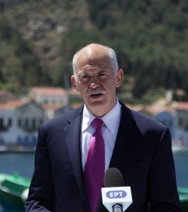
Řecko pod kontrolou trojky
V únoru 2010 premiér Papandreu sice vyhlásil řadu úsporných opatření, ale tento krok nedokázal uklidnit situaci na mezinárodních trzích.
Ratingové agentury pokračovaly ve snižování důvěryhodnosti řeckých dluhopisů, jejichž úrokové sazby již dříve vystoupaly do nepředstavitelných výšek.
Papandreu 23. dubna 2010 vyzval Evropskou unii, Mezinárodní měnový fond (MMF) a Evropskou centrální banku (ECB), aby vytvořily speciální mechanismus, který by ochránil Řecko před vyhlášením státního bankrotu.
Tyto tři instituce byly v kontextu dluhové krize souhrnně označeny jako trojka.

Slide 6
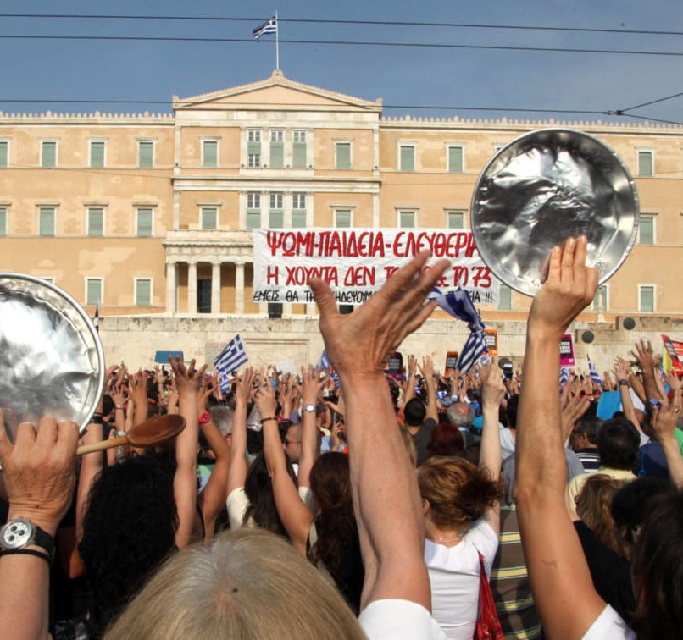
První a druhý memorandum
První dohodu o finanční půjčce řecké ekonomice ze strany trojky, tzv. „memorandum“, schválil řecký parlament 6. května 2010, druhý v únoru 2012.
Podepsaná memoranda se řídí podle přísných zásad anglického práva, zásadním způsobem omezila suverenitu Řecka v různých oblastech veřejného života a radikálním způsobem ovlivnila řeckou legislativu, zejména v oblasti pracovního práva.
Výměnou za svou „záchranu“ se řecká vláda mj. zavázala zvýšit daně, snížit platy státních zaměstnanců a důchody, snížit minimální mzdu, posunout věkovou hranici pro odchod do důchodu na 67 let, zrušit omezení pro podání masových výpovědí, atd.
Diskuse v parlamentu o schválení memorand trvaly pouhé dva dny.
Řecká veřejnost reagovala nebývalou vlnou masových protestů a demonstrací, které v mnoha řeckých městech nabyly násilné podoby.
Poté, co reportáže a drastické snímky z místa tragédie zaplavily domácí i zahraniční média se řecká krize stala událostí světového významu.

Slide 7
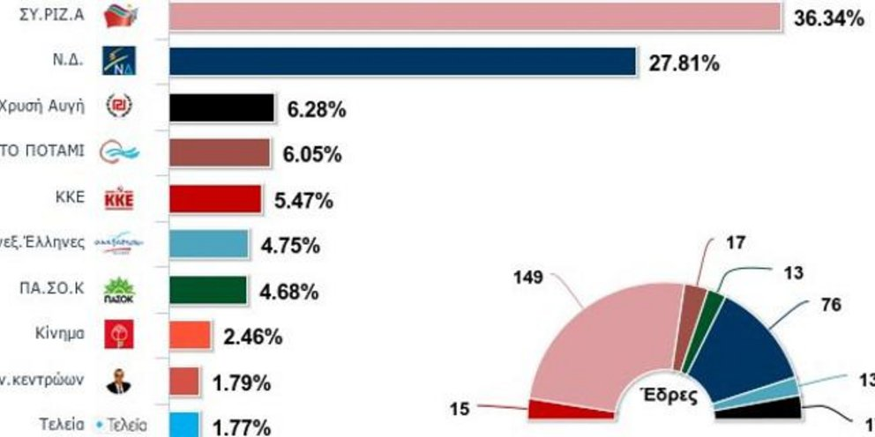
Volby 25. ledna 2015
SYRIZA získala 36,3 % hlasů a 149 poslaneckých mandátů.
Alexis Tsipras s podporou Nezávislých Řeků (4,7 % hlasů a 13 mandátů) vytvořil koaliční vládu.
Do opozice přešla jako druhá nejsilnější strana Nová demokracie (27,8 % hlasů).
Třetí nejsilnější stranou se stalo neonacistické uskupení Zlatý úsvit (6,2 % hlasů).
Dále byly v parlamentu zastoupeny strany: nová centristická strana Potami (6 % hlasů), Komunistická stana Řecka (5,5 % hlasů) a kdysi silná socialistická strana PASOK (4,6 % hlasů).

Slide 8
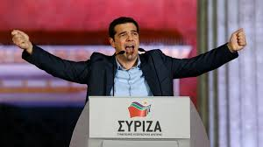
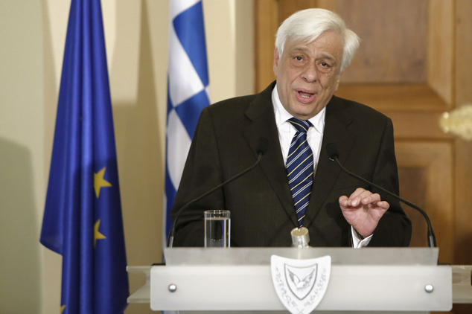
Řecko pod novým politickým vedením
Alexis Tsipras ve svých čtyřiceti letech se stal nejmladším řeckým premiérem
Konzervativní Prokopis Pavlopulos v letech 2004–09 zastával funkci ministra vnitra

Slide 9
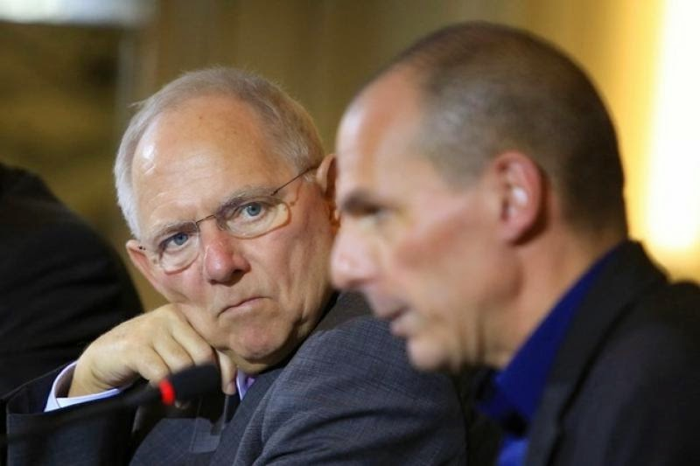
Maratón jednání mezi Řeckem a eurozónou
Alexis Tsipras před volbami sliboval okamžité zrušení memorand, které podepsaly bývalé vlády s věřitelskou „trojkou“, snížení daňového zatížení, zastavení odlivů mladých do zahraničí atd.
Ministrem financí se stal profesor Janis Varufakis, který hned na setkáních s delegacemi věřitelských institucí překvapil svou razantností - https://www.youtube.com/watch?v=LPmFHW60Ho8&ab_channel=newsittv
Narazil na neústupnost Wolfganga Schäubleho, který za podpory kolegů členských států eurozóny odvětil, že dohody podepsané předchozími řeckými vládami zůstávají nadále v platnosti.
Jednání, která probíhala mezi řeckými a unijními zástupci, získala ráz osobní animozity.
Adults in the room https://www.youtube.com/watch?v=7ewyCT4CgFs&ab_channel=Unifrance

Slide 10
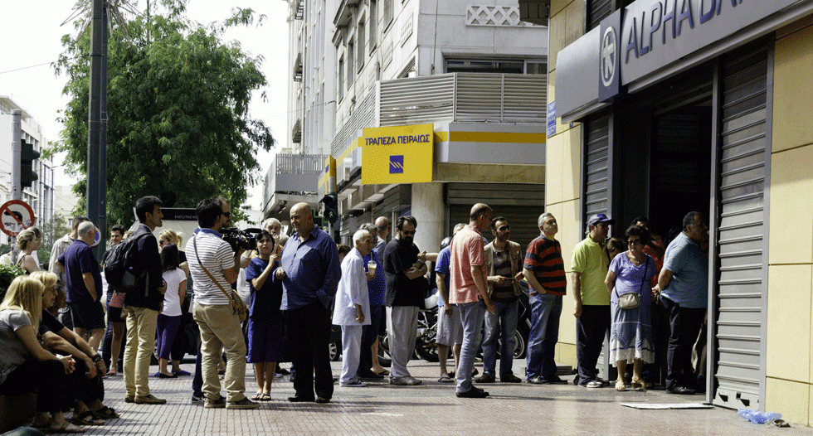
Řecko v izolaci
Tsipras a jeho vláda se dostali do izolace za podmínek, kdy Athény vydaly veškeré volné finanční zdroje na splacení úvěrů u MMF, aniž by zároveň měly možnost půjčit si další peníze.
Evropská centrální banka řeckým bankám postupně omezovala poskytování likvidity.
Mezi řeckými občany vypukla panika vedoucí až k hromadným výběrům úspor z osobních účtů. Řecko se ocitlo na pokraji státního bankrotu.
Nedostatek likvidity vedla Tsiprasovu vládu podobně, k vyhlášení kapitálových kontrol.
Tsipras koncem června rozhodl o vyhlášení referenda: řečtí voliči rozhodnout, zda schválí dohodu, kterou řecké vládě nabídla věřitelská „trojka“, která navrhovala další škrty a nové daně.

Slide 11
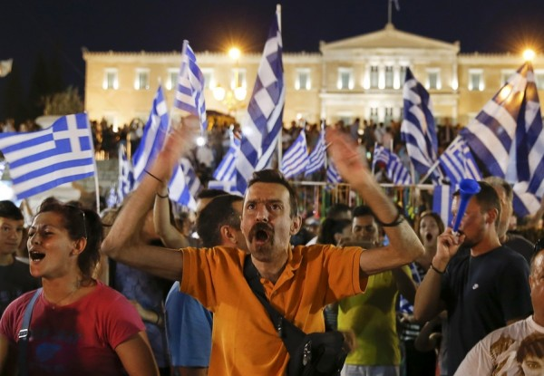
Referendum 6. července 2015
Premiér Tsipras označil dohodu za neakceptovatelnou a vyzval stoupence SYRIZY, aby hlasovali „ne“ (řecky: ochi).
V souboji mezi zastánci názorů SYRIZY stáli též Nezávislí Řekové a Zlatý úsvit, zatímco volbě „ano“ (řecky: ne) dali přednost stoupenci Nové demokracie, Potami a PASOKu.
Tábor „ano“ měl podporu téměř všech vládních představitelů Evropské unie. Ti referendum interpretovali jako rozhodování o dalším setrvání Řecka v eurozóně.
V referendu navzdory všem průzkumům zvítězili s přehledem stoupenci „ne“ (61,3 % hlasů).

Slide 12
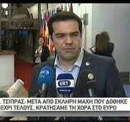
Kapitulace řecké vlády – nové memorandum
Po překvapivém výsledku se premiér Tsipras obrátil na Brusel s požadavkem o poskytnutí nové půjčky ve výši 85 miliard eur.
Představitelé eurozóny podmínili poskytnutí nového „záchranného“ programu pro Řecko mnohem tvrdšími podmínkami, než jaké byly obsaženy v dohodě, která byla referendem odmítnuta.
12. července 2015 řecký premiér po celodenním jednání zástupců eurozóny a věřitelských institucí oznámil, že jeho vláda příjme nabídnutou dohodu.

Slide 13
Volby 20. září 2015
nejnižší účast voličů v období po pádu vojenské diktatury v r. 1974 (celkem volilo 56,6 % oprávněných voličů).
Zvítězila znovu strana SYRIZA - 35,5 % hlasů 145 poslaneckých mandátů. K absolutní většině v parlamentu Alexis Tsipras znovu využil spolupráce se stranou Nezávislí Řekové – ANEL, která obdržela 3,7 % hlasů a 10 poslaneckých mandátů.
Největší opoziční strana Nová demokracie skončila druhá s 28,1 % hlasů a 75 mandátů.
Dále se do parlamentu probojovaly strany: Zlatý úsvit (6,9 % hlasů), PASOK (6,3 %), KS Řecka (5,5 %), Potami (4,1%) a také bizarní Centristická strana (Enosi kentroon) s 3,4 %.

Slide 14
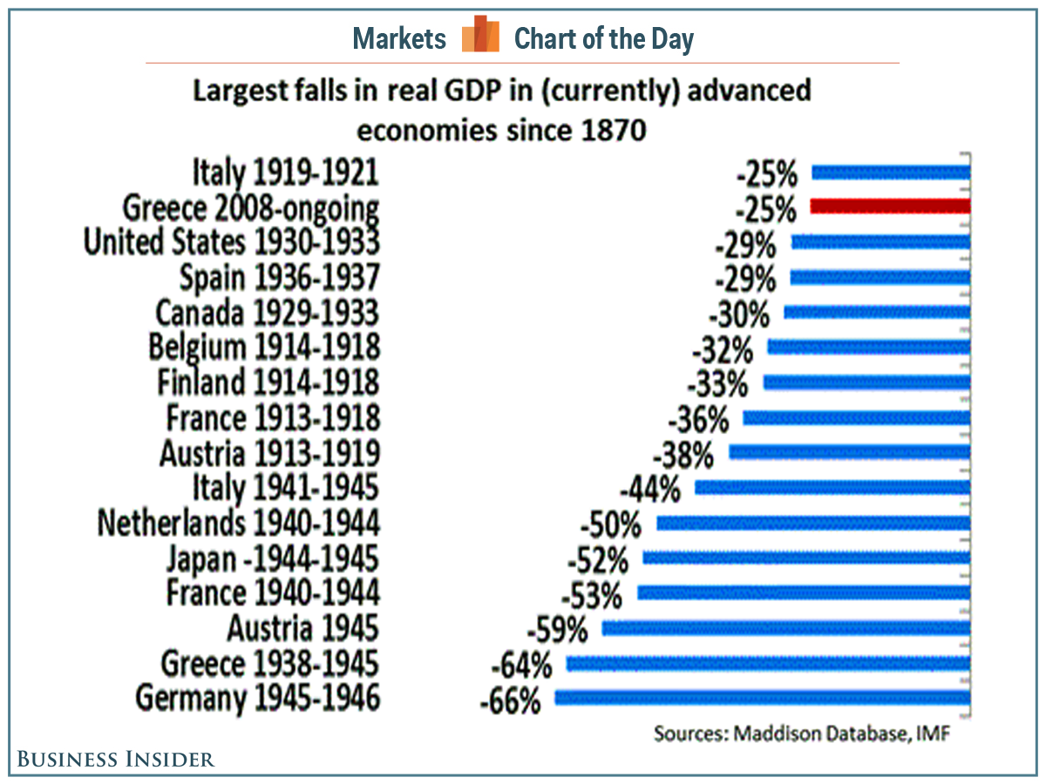
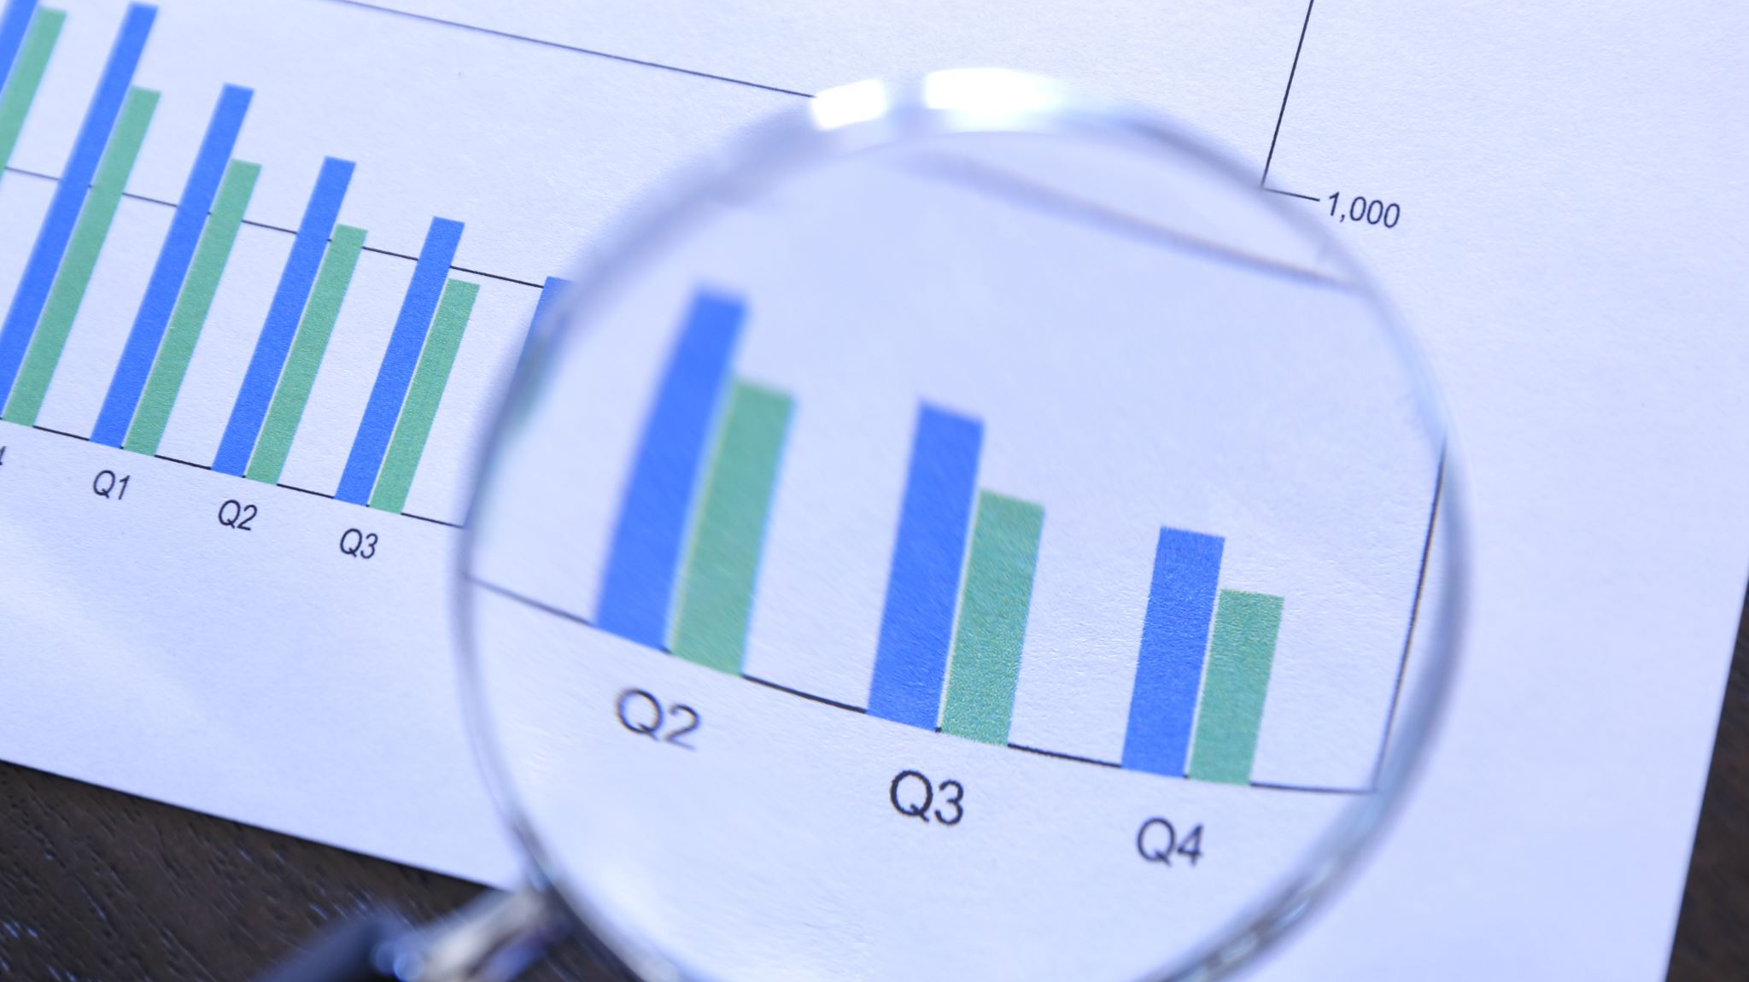
Recese a sociální dopady krize
Po přijetí úsporných a reformních kroků Řecko upadlo do nejdéle trvající recese v národních dějinách – ztráta 25% HDP
Desítky tisíc podniků byly nuceny vyhlásit bankrot, stovky tisíc zaměstnanců, především v soukromém sektoru, přišlo o práci. Nezaměstnanost v r. 2012 stoupla na 27 %. Nezaměstnanost mladých Řeků dlouhodobě přesáhla 50 % hranici.
Exodus více než 400 tisíc mladých Řeků do zahraničí
Počet Řeků žijících pod hranicí chudoby 3,8 milionu, tedy 36% celkového počtu obyvatelstva, nejvyšší v EU po Rumunsku a Bulharsku.
Počet sebevražd se zdvojnásobil…

Slide 15
Příběh o řecké krizi
Krize vnímány jen jako období úpadku a katastrof, ale též jako příležitost k sebereflexi a vytvoření podmínek, které by dopomohly k přechodu společnosti do další, lepší etapy.
Názory na řeckou krizi převládající mezi (západo)evropskou společností, včetně české, nejsou totožné s názory Řeků na jejich vlastní příběh.
V zahraničním diskurzu o řecké krizi převažují neoliberální názory a zjednodušující stereotypy, které v předešlém období prezentovala především bulvární média.
Velmi intenzivně se v prezentaci řecké krize angažoval deník Bild, vlajková loď německého bulváru a současně nejvlivnější médium krajně pravicových názorů, jehož komentáře byly následně reprodukovány dalšími evropskými médii.

Slide 16
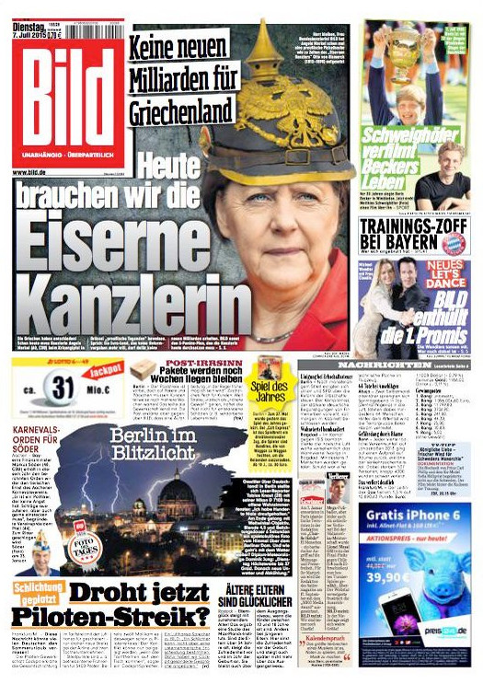
Světová média a řecká krize
Řecká krize v souvislosti s různými negativními jevy řecké společnosti (korupce, daňové úniky, politická nespolehlivost) se dostala na první místo ve světových a evropských denících.
Negativní jevy, stejně jako podvědomé stereotypy, které o Řecích ve světě panují, se staly předmětem četných analýz a úvah v bezmála globálním měřítku.
Německá media se přičinila na postupném utváření obrazu „líných a nezodpovědných Řeků, kteří prožrali budoucnost svých dětí“.

Slide 17
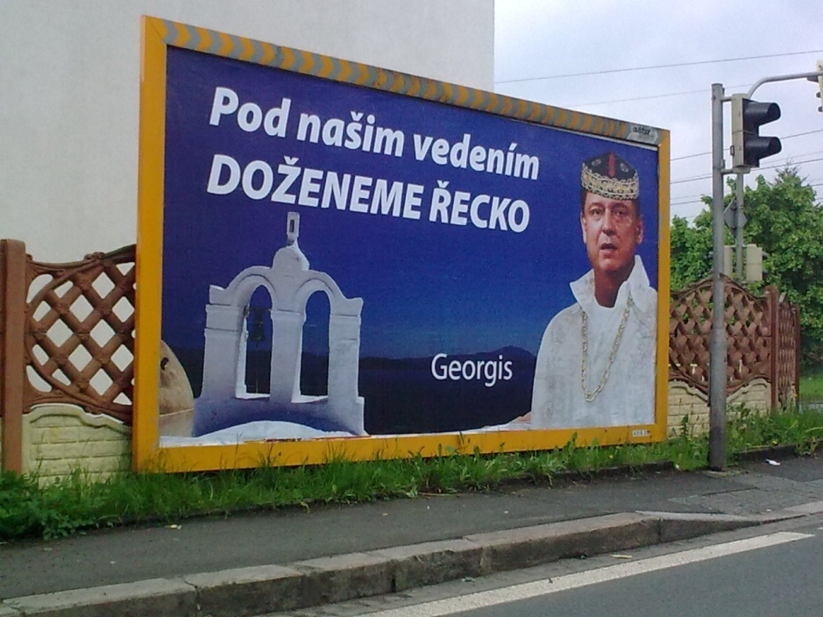
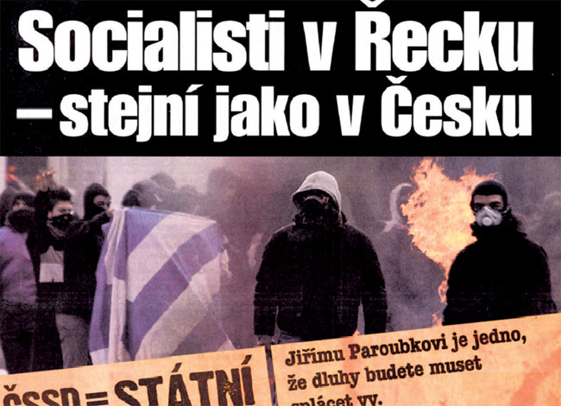
Řecká krize a česká politická scéna

Slide 18
Jaký je dnešní obraz Řecka a Řeků?
Převažující názor: Řekové = národ líných bonvivánů se zkorumpovanými elitami. Národ, který se do EU dostal omylem a do eurozóny statistickými podvody. Národ, jenž neplatí daně, nic neprodukuje a žije na úkor druhých. Národ, který postrádá základní zodpovědnost a „prožral“ budoucnost nastupujících generací.
Tyto stereotypy byly pak rozšířeny o nová schémata, do nichž byli zařazeni i další Jihoevropané, např. Portugalci, Španělé, Italové. Bulvární média, komentátoři a političtí lídři neváhali kolektivně označit Řeky i ostatní národy evropského jihu nelichotivou zkratkou PIGS (prasata), popřípadě varovat ostatní, „zdravé národy“ před šířením „řecké chřipky“, nebo dokonce „řecké nákazy“.
Těžko se najde případ dalšího evropského národa, jehož negativní vlastnosti nebo negativní stereotypy se staly na tak dlouhou dobu předmětem masové psychoanalýzy. Důraz německých, britských, holandských a dalších médií na paušalizující démonizaci Řeků a na jejich požitkářský život dopomohl k prohloubení různých negativních stereotypů a tabu.
Řecko, jehož ekonomika se podílela na vytváření evropského HDP necelými dvěma procenty, bylo označeno za hlavního viníka krize. Jeho obyvatelé měli pykat za skandální život nad poměry, za podvody se statistickými údaji a za další morální prohřešky.

Slide 19
Demografické dopady krize
„Krize působí na Řecko jako neutronová bomba, jejímž cílem jsou lidé, kteří se vypaří, zatímco jejich domy, jejich nemovitosti zůstávají na svých místech“.
Podle zprávy výzkumného ústavu diaNEOsis bude mít Řecko v r. 2050 o 800 tisíc až 2,5 milionu obyvatel méně než dnes. Řecko bude za třicet let zemí starců nebo osob středního věku.
Podle nejčernějšího scénáře bude za třicet let každý třetí Řek starší 65 let, zatímco děti do 14 let budou představovat 12–14 % obyvatel. V r. 2011 se obyvatelstvo Řecka poprvé od konce občanské války dostalo do záporných čísel a počet úmrtí převážil počet porodů. V následujícím čtyřletém období se počet obyvatel snížil o 300 tisíc osob a z 11,1 milionu klesl na 10,8 milionu.
Úhrnná plodnost 1,2 dítěte na každou Řekyni je nejnižší ze všech evropských zemí a signalizuje rozsah problémů, s kterými se budou podotýkat současné i budoucí generace Řeků. Velmi chmurné jsou také scénáře popisující dopady na ekonomicky aktivní obyvatelstvo země. Udává se, že do roku 2050 počet práceschopných obyvatel klesne o jeden milion (optimistický scénář) či až o 1,7 milionu (pesimistický scénář).

Slide 20
Proč návštěvníci Řecka nevidí krizi?
Návštěvník řeckých ostrovů těžko nalezne nějaké hmatatelné dopady krize. Přestože krize dopadla nejtvrději na obyvatele Athén a Soluně, návštěvník těchto velkoměst, který vidí plné kavárny a taverny, pravděpodobně nabude dojmu, že po krizi není ani stopy.
Počet bezdomovců, podvyživených nebo sociálně vyloučených osob v Řecku je dokonce menší ve srovnání s čísly, která udává řada ekonomicky prosperujících zemí EU.
Přes zvýšený počtu sebevražd, nárůst alkoholismu, užívání omamných látek, depresí a dalších psychických onemocnění zůstávají Řekové na spodních místech příslušných tabulek ve srovnání s obyvatelstvem jiných evropských států, například se Skandinávci.
Velkou zásluhu na obranném mechanismu a na záchraně řecké společnosti před tvrdými dopady krize má institut řecké rodiny. Zachování tradičních vazeb mezi širším příbuzenstvem, silný pocit sounáležitosti mezi různými generacemi, kult dětí a existence desítek rodinných rituálů vytvořily pevný základ pro solidaritu s těmi členy rodiny nebo příbuzenstva, kteří přišli o práci nebo se potýkají s různými existenčními nebo psychickými problémy.

